Slide 1
購物規則最佳化
B01505025
工科三張育維

Slide 2
Outline
Architecture
Terminology

Slide 3
Use case
{客1,品1,品1} => 客1*品1->品1
{客1,品1,品3} => 客1*品1->品3

Slide 4
Data structure
Key | Value
客1*品1 | 客1*品1->品1
客1*品1 | 客1*品1->品3
Key | Value
品1 | 客1*品1->品1
品3 | 客1*品1->品3
Key | Value
客1 | 客1*品1->品1
客1 | 客1*品1->品3

Slide 5
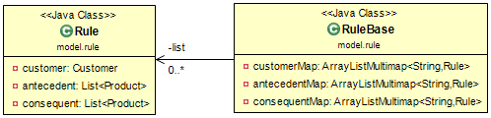
Architecture

Slide 6
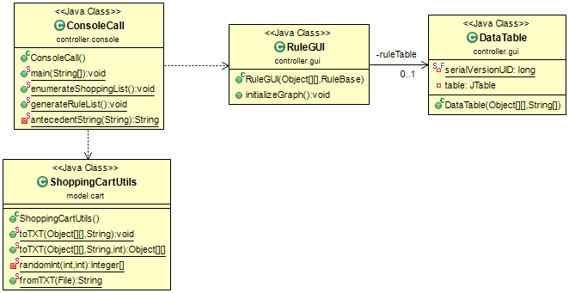
Architecture

Slide 7
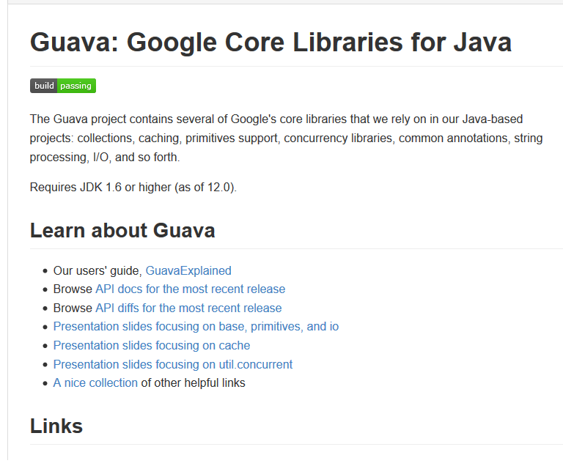
Terminology

